Slide 1
토 닥 토 닥
초보 부모를 위한 영유아 토탈 케어 서비스
B202 네버엔딩 노인정

Slide 2



목 차
기획의도
주요 서비스 소개
기술 소개
기대 효과
팀원 소개

Slide 3
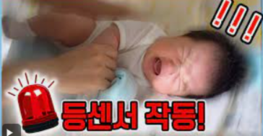
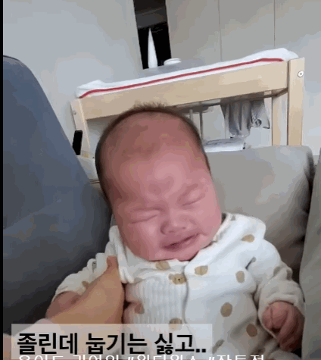
01
기획의도

Slide 4
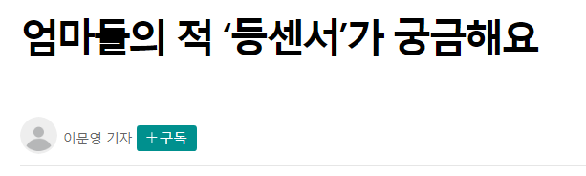
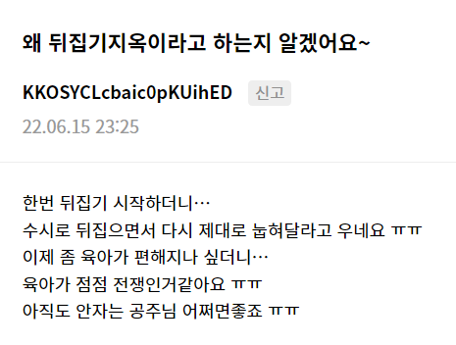
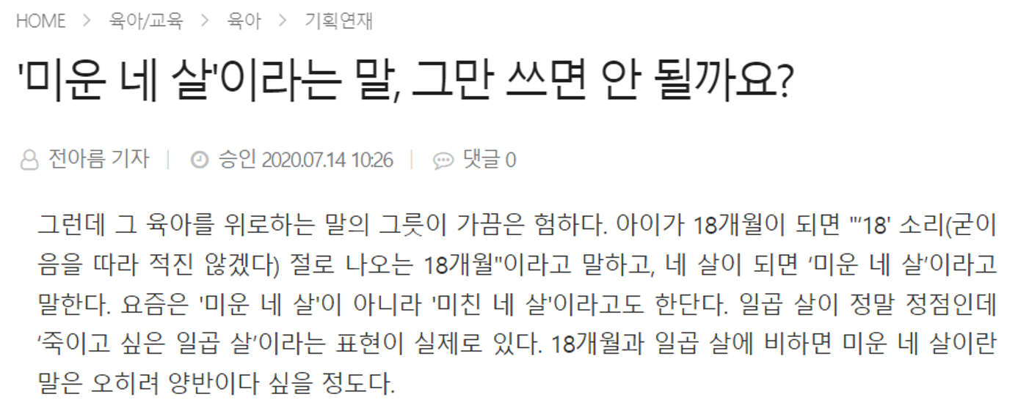
01
기획의도

Slide 5
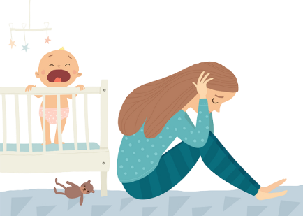
01
기획의도
01
육아 스트레스를 경험여부
육아 스트레스
없다
2.9%
있다
97.1%
육아 스트레스
산후우울증으로 인한 자살충동 여부 31.7%
출처 : 인구보건복지협회

Slide 6
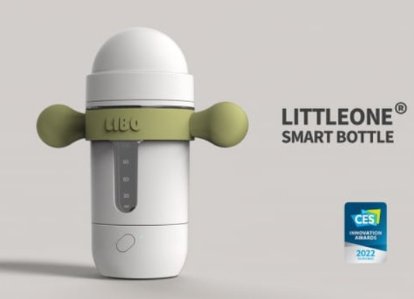
01
기획의도
02
IoT 기반 영유아 헬스케어 시장 열풍
영유아
헬스케어
CES 2022 혁신상
스마트 젖병

Slide 7
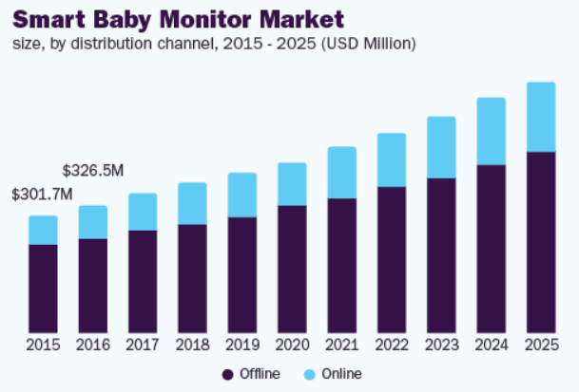

01
기획의도
02
IoT 기반 영유아 헬스케어 시장 열풍
영유아
헬스케어

Slide 8



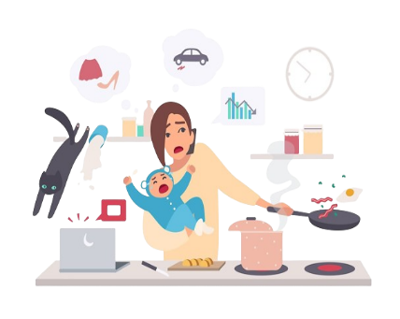
02
서비스 소개
육아 스트레스 감소
토닥토닥
초보 부모를 위한
영유아 토탈 케어 서비스

Slide 9
02
서비스 소개
주요기능
아기 상태 확인
알람 공유
(핸드폰/ 웨어러블)
실시간
영상 분석
울음 분석 및 통계

Slide 10
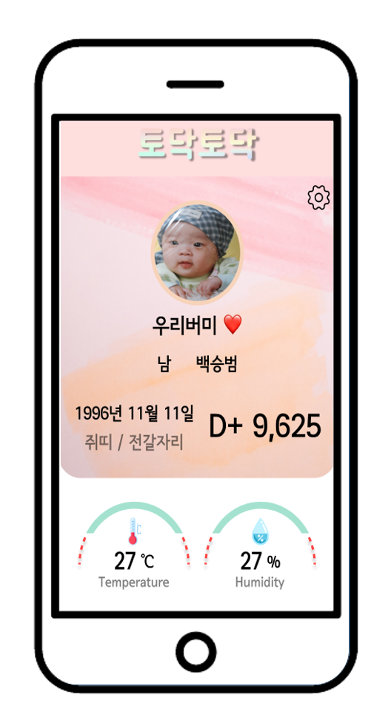
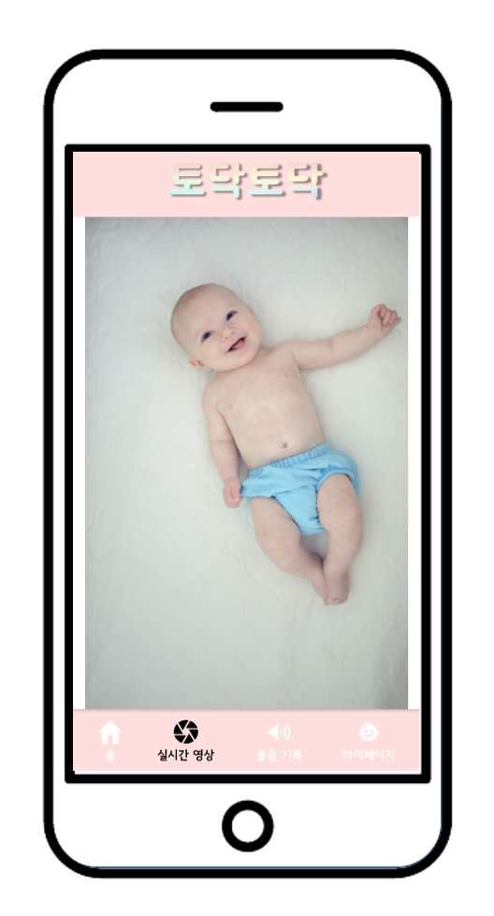
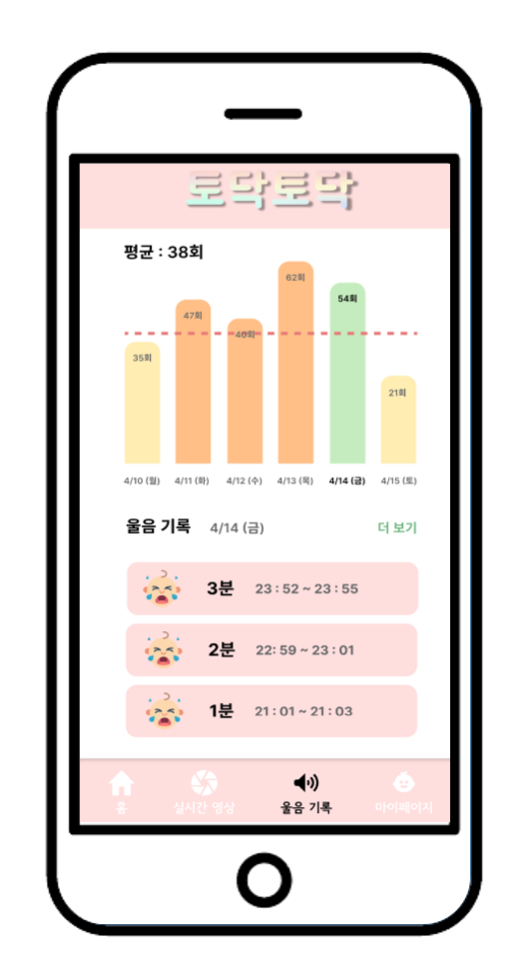

02
서비스 소개
01
실시간
아기 상태
확인
현재
온/습도 확인

Slide 11

02
서비스 소개
02
현재
아기 상태
영상/음성 제공
실시간
영상 분석
및 알람
위험 상황 시
부모에게 알람

Slide 12
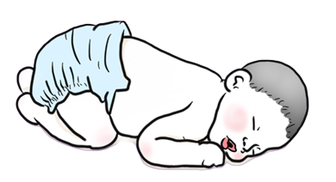
04
기대효과
02
바로 눕혀 재워야 합니다.
엎드려 잠드는 것을 방지 해야합니다.
실시간
영상 분석
및 알람

Slide 13
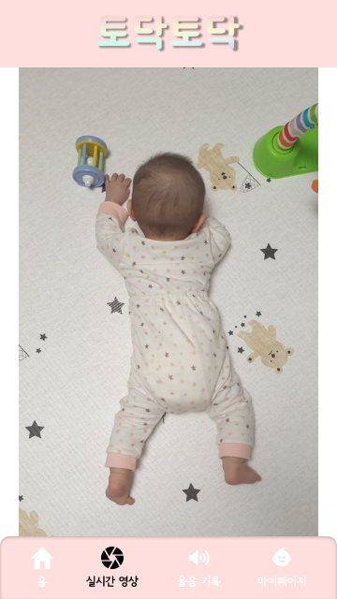
02
서비스 소개
02
실시간
영상 분석
및 알람
뒤집어진 상태
1차 알람
뒤집기 시
2차 알람
뒤집기 지속 시
(10분 이상)

Slide 14
02
서비스 소개
03
일자별
아기 울음 횟수
시각 데이터 제공
울음 분석
및 통계

Slide 15
02
서비스 소개
03
울음 분석
및 통계
울음 원인
태그 관리
배고픔
아픔
기저귀 교체
기타

Slide 16
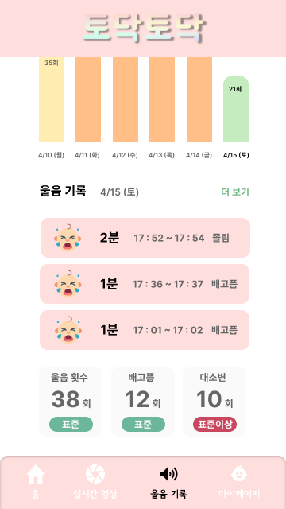
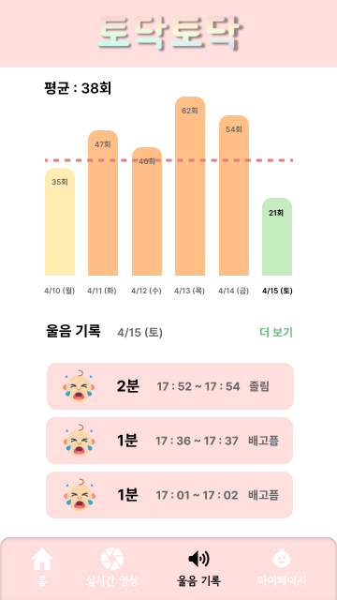
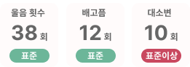
02
서비스 소개
03
울음 분석
및 통계
동개월 수 유아와
비교 분석 데이터 제공

Slide 17
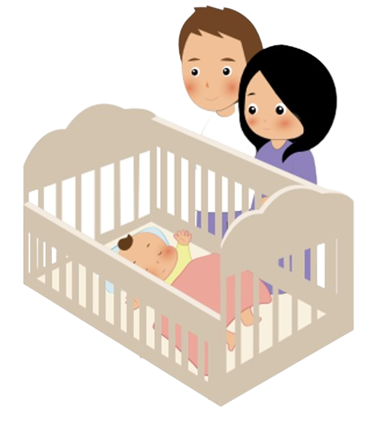

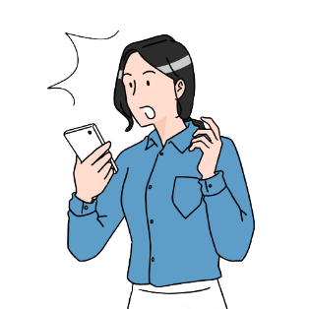
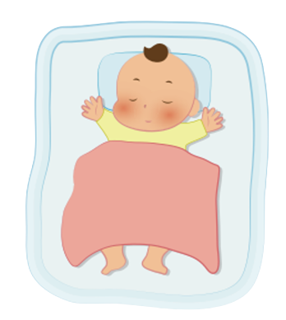
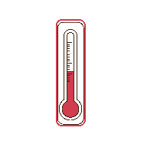



03
기술 소개
서비스 FLOW
?
YES
NO

Slide 18

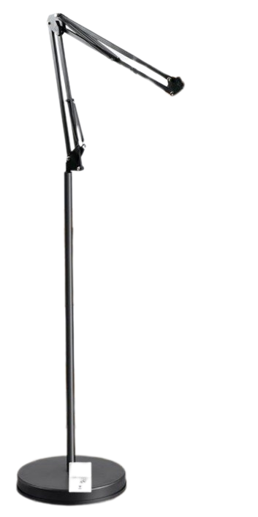
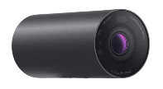
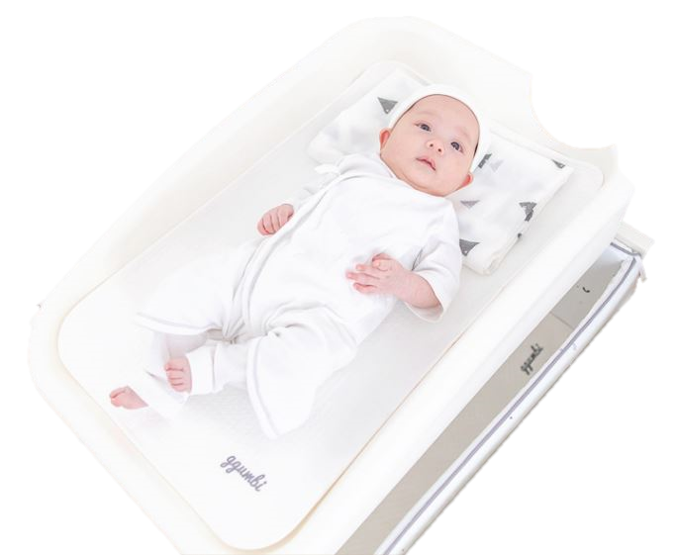
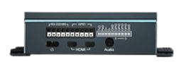
ㅇ
03
기술 소개
스마트 IOT
`토닥이`
웹캠
온/습도 센서
라즈베리파이 보드
배터리

Slide 19
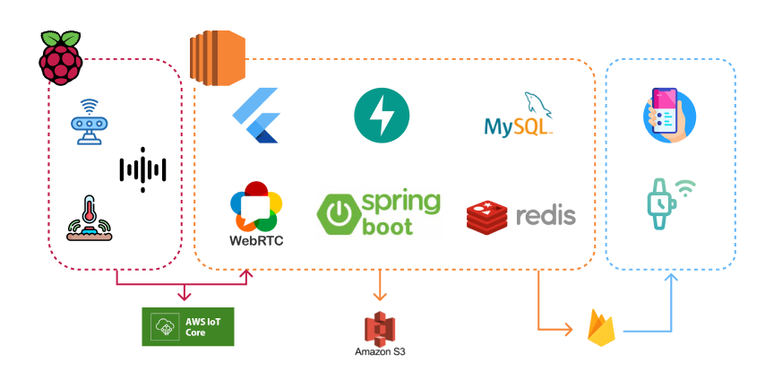
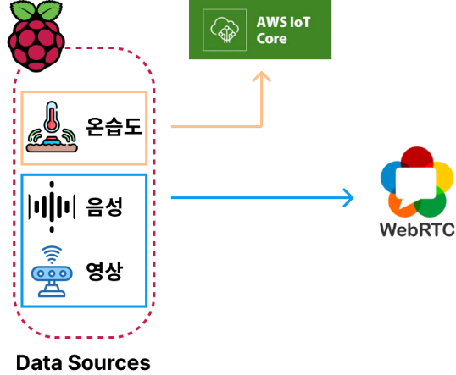
03
기술 소개
Products

Slide 20


04
기대효과
기대효과
육아 스트레스 감소
부모 불안감 감소

Slide 21


04
기대효과
영아돌연사증후군이란?
- 아기가 갑작스러운 죽음을 맞았는데 이유를 찾을 수 없는 현상
출생아 1만명 당 3.1명
> 자살 사망률 = 2.6명
출처 : 통계청 (2020)

Slide 22

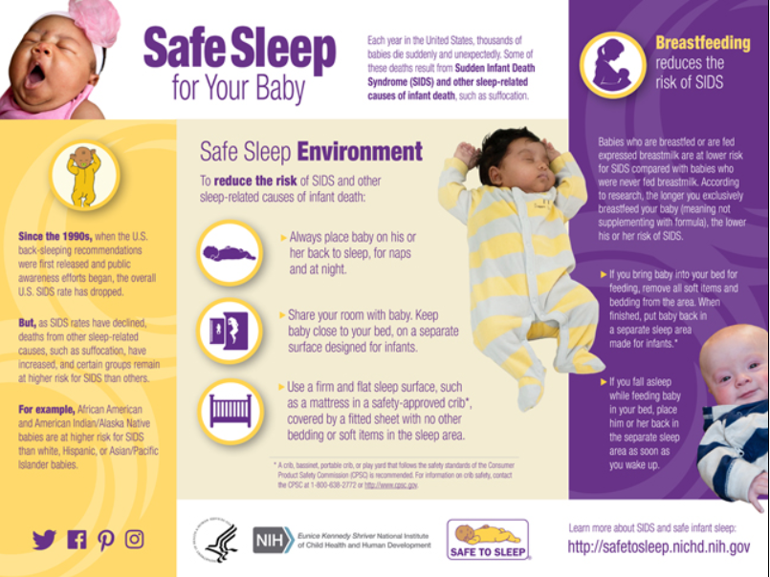
04
기대효과
잠잘 때 이것만은 꼭 지켜요!
영아돌연사 발생률
50% 감소
(1.3명 -> 0.57명)
영유아 1000명당
미국소아과학회

Slide 23

04
기대효과
잠잘 때 이것만은 꼭 지켜요!
똑바로 눕혀 재우세요.
아기를 너무 덥게 하지 마세요.

Slide 24
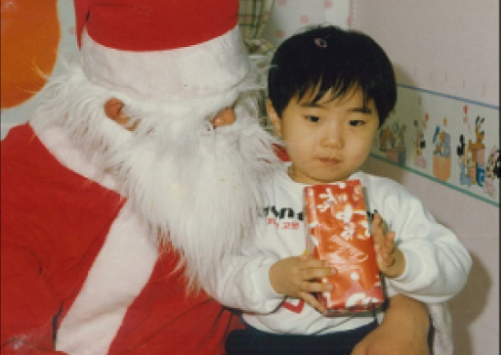
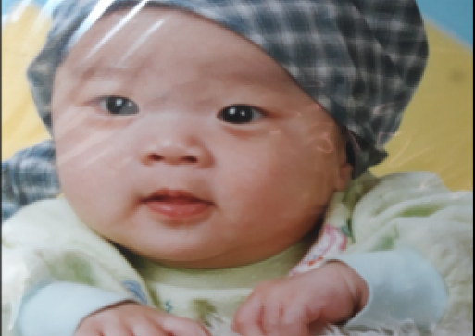
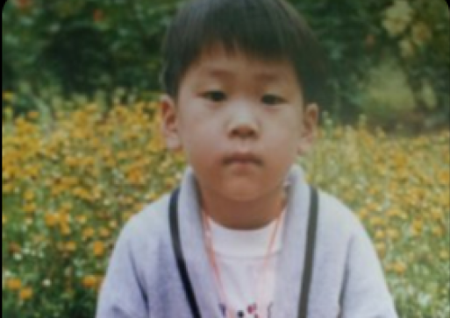
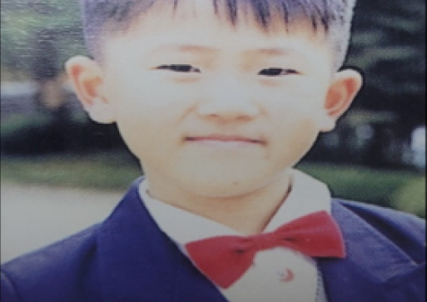
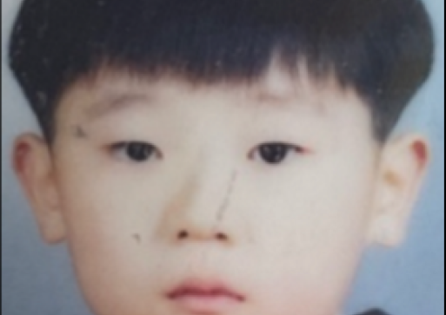

05
팀원 소개
팀장 김이삭
총무 백승범
IOT
1993. 10. 13
D+ 10783 일
1996. 11. 11
D+ 9658 일
총무 김관섭
서기 장준호
Front
1992. 08. 16
D+ 11206 일
1995. 03. 24
D+ 10256 일
부팀장 엄희원
서기 김민준
Back
1993. 10. 22
D+ 10774 일
1995. 09. 13
D+ 10083 일
2023.04.21 기준

Slide 25
감사합니다.
Thank You!

